Slide 1
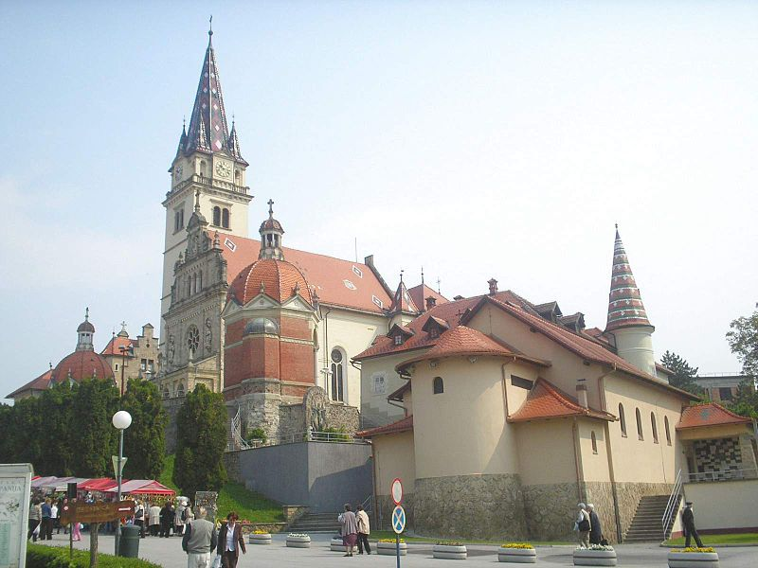
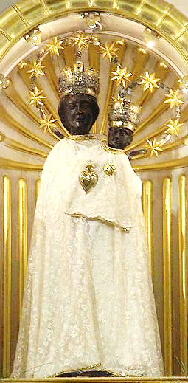

Marijanska svetišta
pročitaj: U 61

Slide 2
Poznatija svetišta Majke Božje u Hrvatskoj su:
svetište Majke Božje Bistričke, Marija Bistrica
svetište Majke Božje Trsatske
Svetište Majke Božje Jeruzalemske u Trškom Vrhu
Sv. Marija Snježna u Belcu
svetište Majke Božje Molvanske
Svetište Majke Božje od Kamenitih vrata
Crkva Majke Božje Remetske
svetište Majke Božje Sinjske
svetište Majke Božje Aljmaške
svetište Majke Božje Loretske Zadar-Arbanasi
svetište Gospe Maslinske, Zadar-Balafuža
svetište Gospe Vrpoljačke
svetište Majke Božje Kloštarske, Slavonski Kobaš
svetište Gospe Osječke na Tvrđi u Osijeku
svetište Gospe od Zdravlja u Splitu
svetište Gospe od Pojišana u Splitu
svetište Gospe Voćinske
svetište Gospe od Milosrđa na Lapadu
svetište Gospe od Krasna u Lici
svetište Majke Božje Goričke
svetište Gospe od Plača u šibenskoj katedrali
svetište Gospe od Staroga grada u Pagu

Slide 3
U Hrvata izvan Hrvatske su značajna još ova marijanska svetišta:
Međugorje, Bosna i Hercegovina
svetište Gospe Olovske
svetište Gospe Letničke u Letnici na Kosovu
svetište Gospe od Kondžila u Komušini, Bosna
svetište Gospe na Bunariću
svetište Crne Gospe u Subotici
svetište Gospe Tekijske

Slide 4
Poznatija svetišta Majke Božje…
… u Europi:
Fatima, Portugal
Lourdes, Francuska
Częstochowa, Poljska
Bunarić, Vojvodina, Srbija
Loreto, Italija
Montserrat, Španjolska
Mariazell, Austrija
Knock, Irska
Garabandal, Španjolska
Walsingham, Engleska
La Salette, Francuska
Pompei, Italija
Ipswich, Engleska
Vilnius, Litva
Počajiv Lavra, Ukrajina
Lichen, Poljska
Cospicua, Malta
Zaragoza, Španjolska
Olovo, BiH
Hrasno, BiH
Candelaria, Španjolska
… u Aziji:
Nazaret, Izrael
Gospa Karmelska u Haifi, Izrael
La Vang, Vijetnam
Donglu, Kina
Vailankanni, Indija
Akita, Japan
Sheshan, Kina
Caragayan, Filipini
Manaoag, Filipini
… u Africi:
Aksum , Etiopija
Lalibela, Etiopija
… u Sjevernoj Americi:
Bayside, SAD
… u Srednjoj Americi:
Guadalupe, Meksiko
Sabana Grande, Portoriko
… u Južnoj Americi:
Aparecida, Brazil

Slide 5
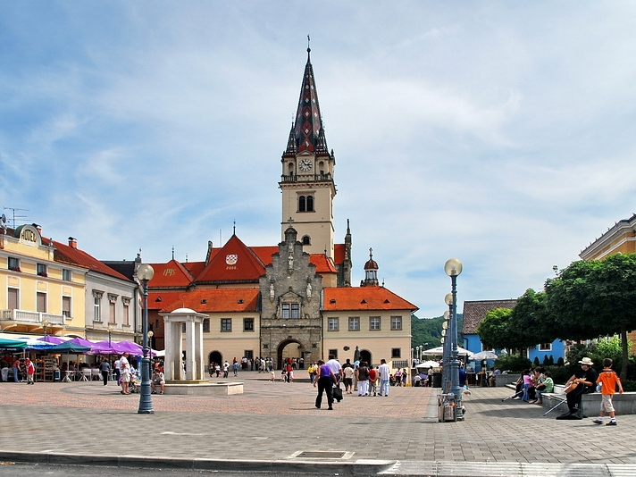
svetište Majke Božje Bistričke, Marija Bistrica

Slide 6
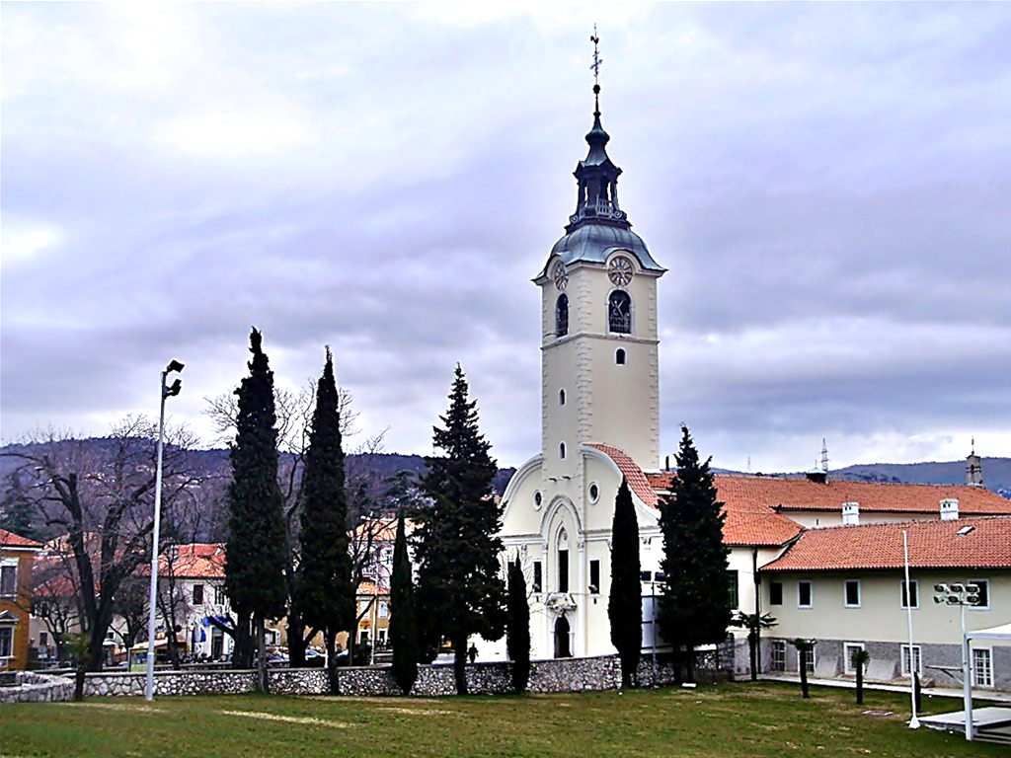
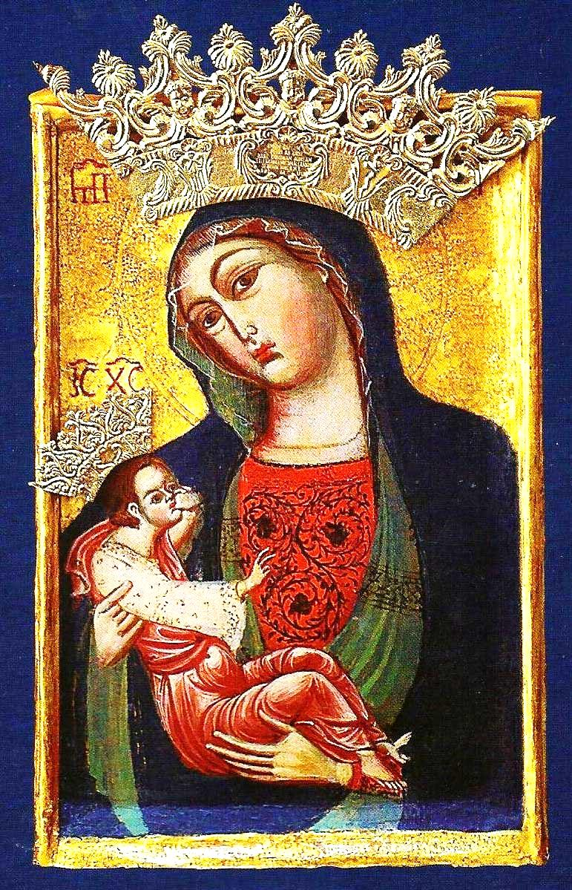
svetište Majke Božje Trsatske

Slide 7
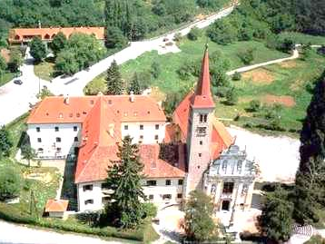
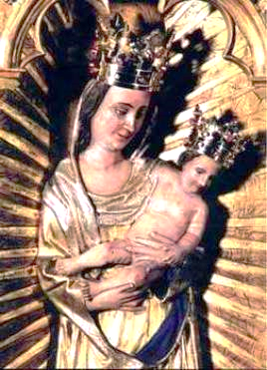
Majke Božje Remetske

Slide 8
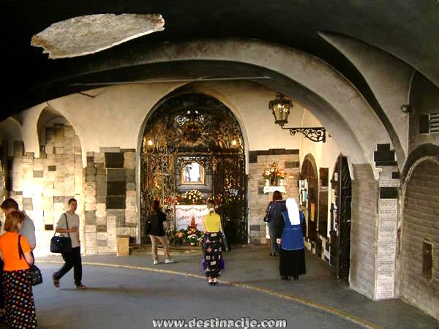
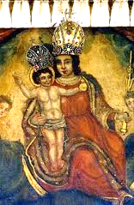
Svetište Majke Božje od Kamenitih vrata, Zagreb

Slide 9
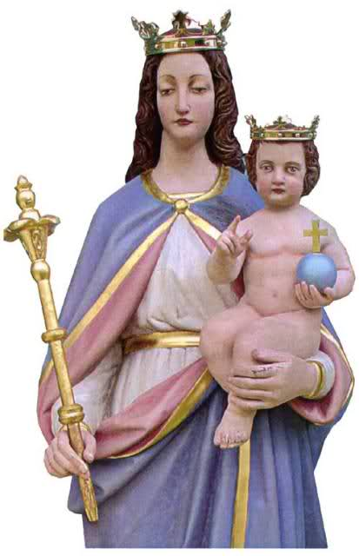
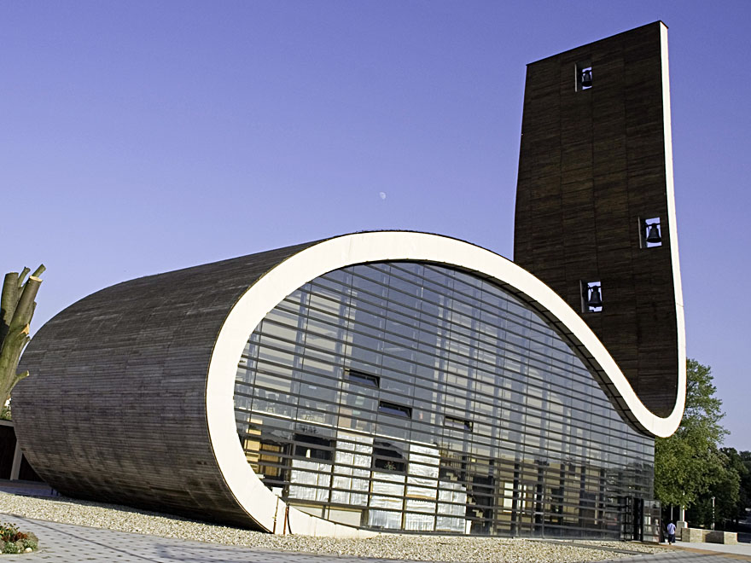
svetište Majke Božje Aljmaške

Slide 10
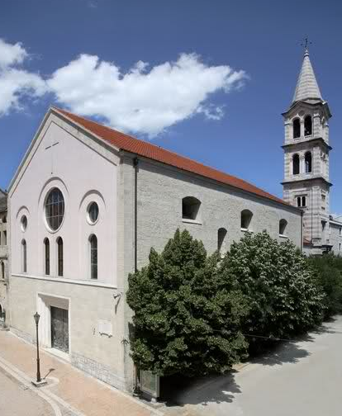
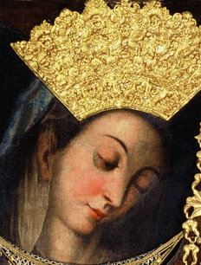
svetište
Majke Božje Sinjske

Slide 11
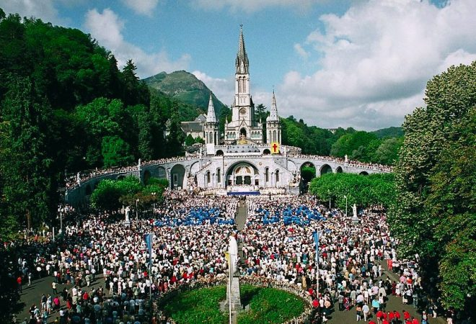
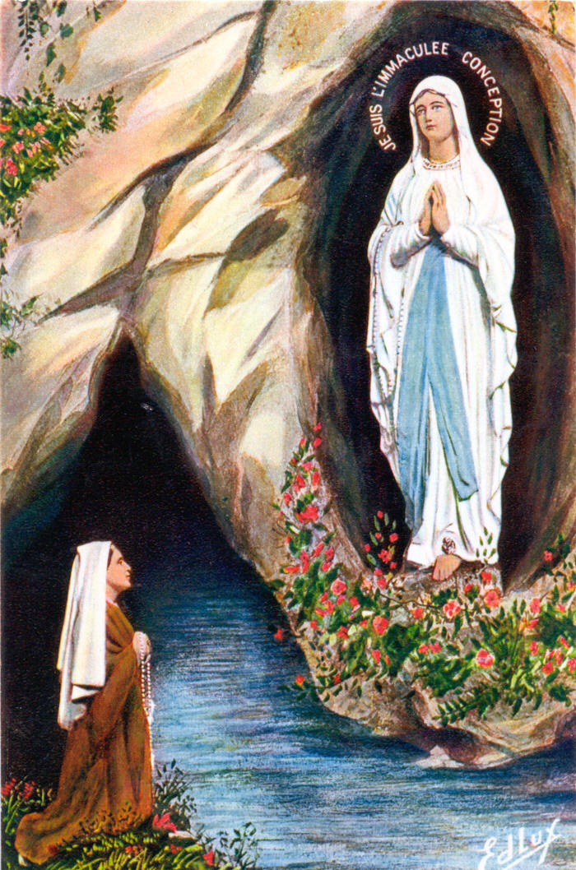
Svetište Majke Božje u Lourdesu

Slide 12
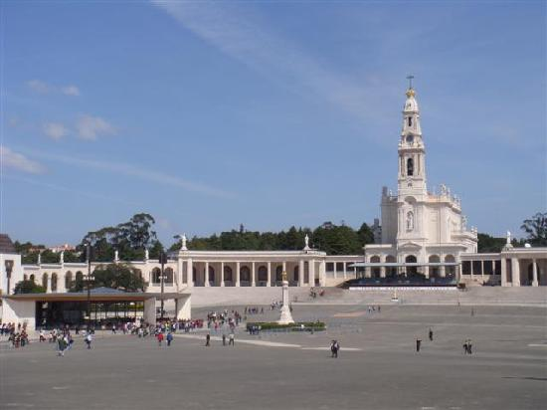
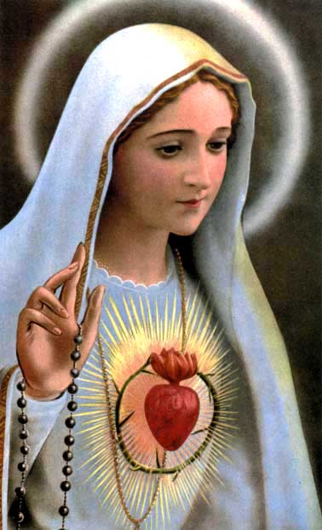
Svetište Majke Božje u Fatimi

Slide 13
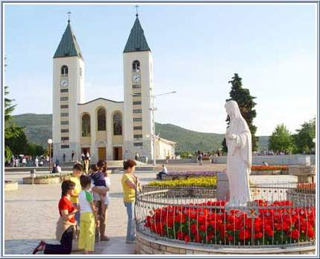
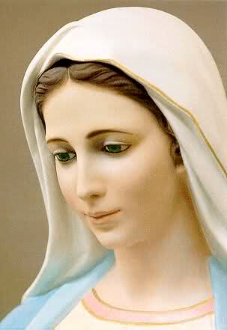
Svetište Majke Božje u Međugorju
http://www.medjugorje.hr/hr/multimedija/virtualne_setnje/
Notes:
http://www.medjugorje.hr/hr/multimedija/virtualne_setnje/

Slide 14
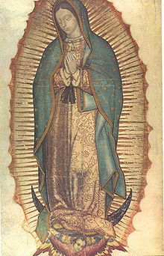
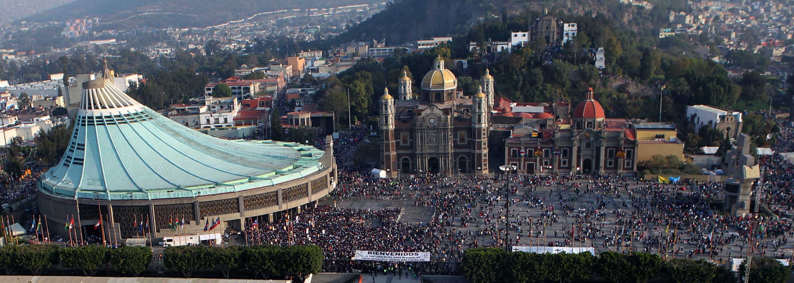
Svetište Majke Božje u Guadalupeu, Mexiko

Slide 15
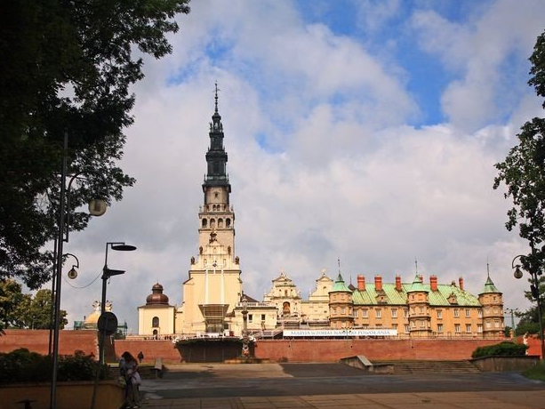
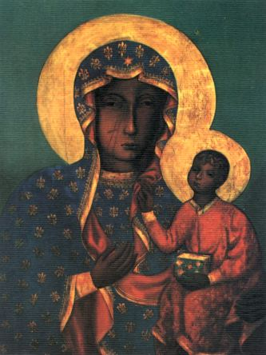
Svetišta Majke Božje u Czestochowi, Poljska

Slide 16
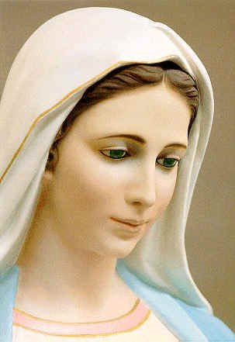
Marijanska svetišta
su poznatije crkve posvećene Blaženoj Djevici Mariji, Isusovoj majci, tj. „Gospi”.
Ta svetišta su nastala:
da se obilježe događaji iz Marijina (i Isusova) života
kao mjesta sjećanja na Marijina „ukazanja” ili čuda,
zbog raširene „marijanske” pobožnosti u nekom kraju.
Na takva mjesta vjernici često hodočaste (dolaze se moliti).

Slide 17
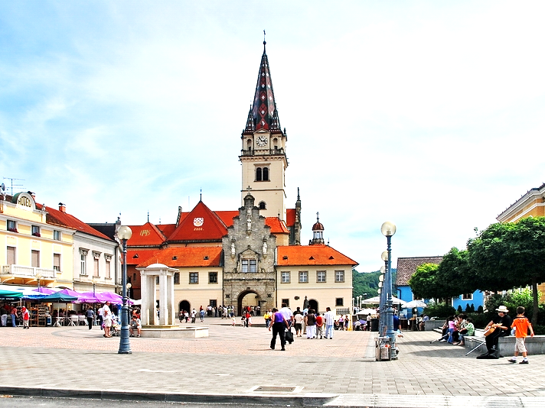
Poznatija svetišta Majke Božje:
… u Hrvatskoj su:
svetište Majke Božje Bistričke (Marija Bistrica)
svetište Majke Božje Trsatske (Rijeka)
Crkva Majke Božje Remetske (Zagreb)
Svetište Majke Božje - Kamenita vrata (Zagreb)
svetište Majke Božje Sinjske (Sinj)
svetište Majke Božje Aljmaške
svetište Majke Božje Jeruzalemske u Trškom Vrhu
Sv. Marija Snježna u Belcu
svetište Gospe Voćinske
svetište Gospe od Krasna u Lici
… u svijetu su:
Svetište Majke Božje u Lourdesu
Svetište Majke Božje u Fatimi (Fatima)
Svetište Majke Božje u Međugorju (Međugorje)
Svetište Majke Božje u Czestochowi
Svetište Majke Božje u Loretu
Svetište Majke Božje u Guadalupeu
Prepiši samo crvena podcrtana slova!
Notes:
Sred Lurdske pećine Gospa se javi – dodati pjesmu za slušanje dok ovo pišu i rješavaju RB

Slide 18
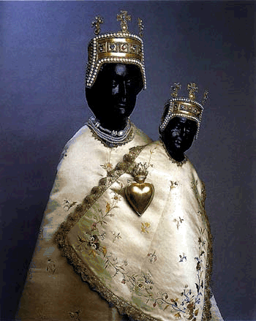
Marija u umjetnosti
pročitaj: U 106

Slide 19
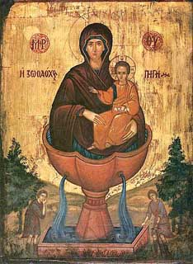

Slide 20
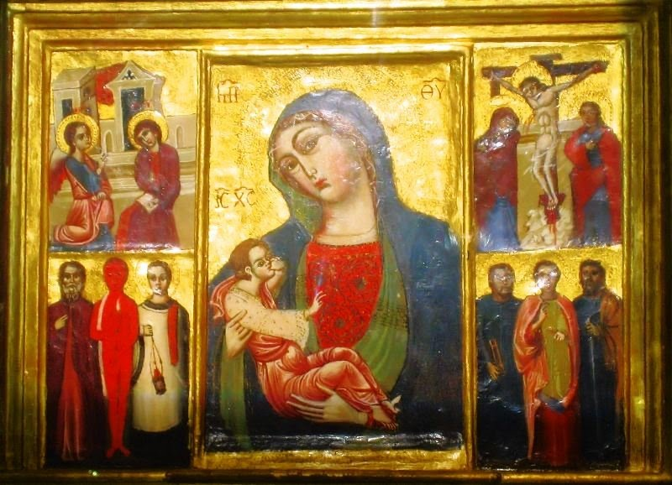

Slide 21
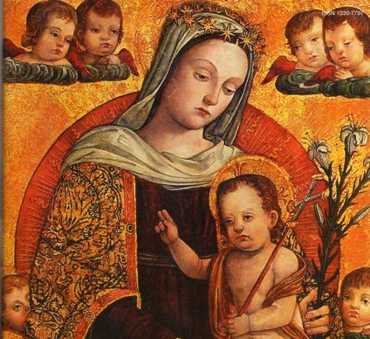

Slide 22
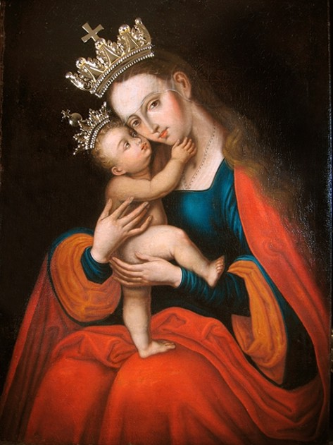

Slide 24
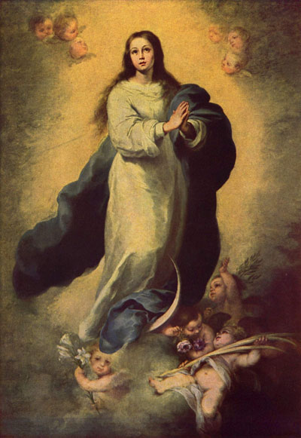

Slide 25
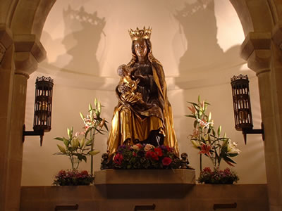

Slide 26
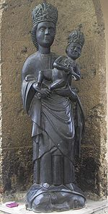

Slide 27
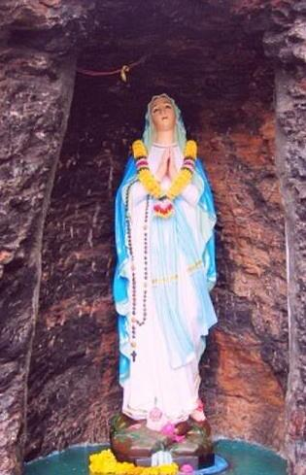

Slide 28
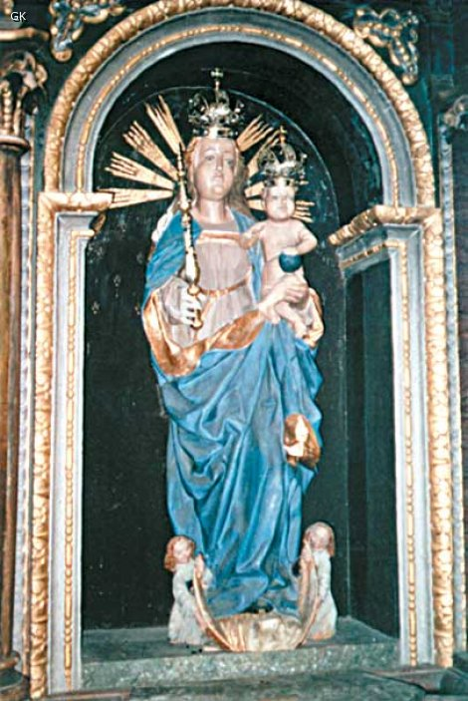

Slide 29
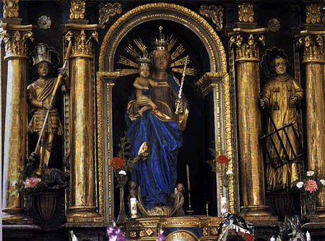

Slide 30
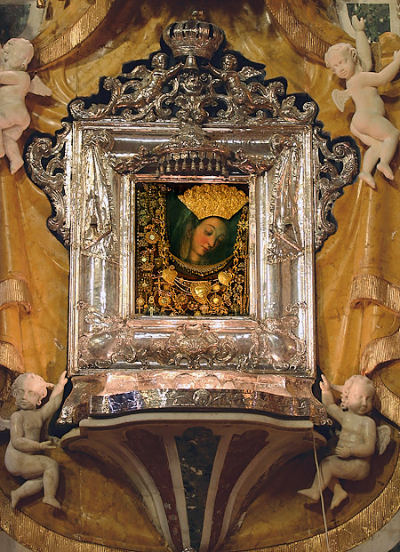

Slide 31
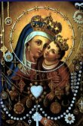

Slide 32
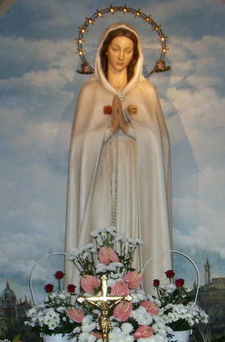

Slide 33
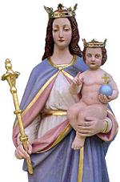

Slide 35
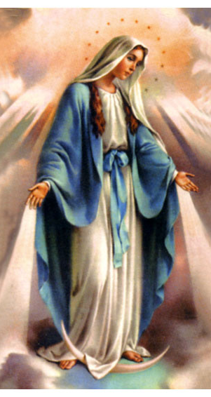

Slide 36
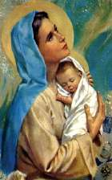

Slide 37
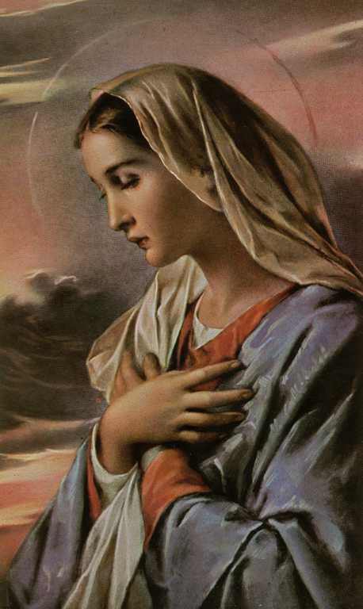

Slide 38
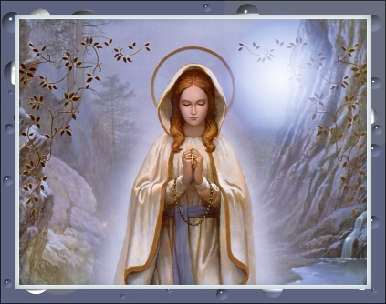

Slide 39
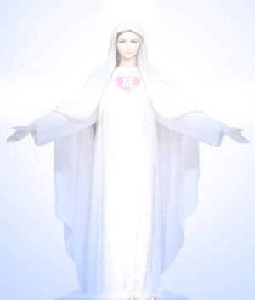

Slide 40
DZ+: fotografiraj u sakralnim objektima naše župe slike i kipove od Marije
(Svaka slika + )
Notes:
ionako je to kraj godine, pa nema smisla davati DZ

Slide 41
MATI IDEJU NA BISTRICU
Stali su se jake rano,
predi nek kokoti raščehaju kmicu
i z Francovog brega vu oblok
sončece namigne.
Denes mati ideju pešice na Bistricu.
Pri trepteči petrolejki peneze od ščerašnje dele
na tri so kuopčeka deli
i šepteči Slava Ocu i Sinu i Duhu Svetomu zmolili
– jen kuopček Marijici Bistrički za dara
jen bokci pri crkveni vrat
jen dečici za medenjake.
Slava Ocu i Sinu i Duhu Svetomu.
V črleni so robec zamotali
falaček kuoruznega kruha,
i tri kisele petruovke.
(Za žejo bo dobra voda z zvirnjaka.)
Stiha so prekrižili zaspano deco
i škripeča priprli vrata.
Mam ih je poguotnola črna kmica.
Nikaj zato, mati so išli sigurno, fletno
kak da im z neba Marija sveti pota,
i med prsti čislo prebirali:
Zdravo, Marijo, ti milosti pona…
Vsa ova leta pozabili neso
od kud so došli zdravle i smeh
i gdo je hude cajte umikal,
gdo sozu brisal, betega vračil,
Bogeka prosil naj otpusti ves greh.
Ideju mati pešice na Bistricu.
Denes niš prosili neju,
za nikaj sklapali roke
samo stati hočeju pred zlatnoga oltara
i Črnoj Marijici za vse povedati:
Mati Božja, fala!

Slide 42
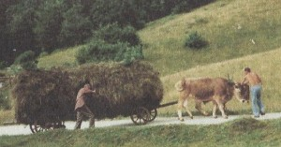
Dragutin Domjanić
Zdrava Marija
Vozi za vozom se voz,
Cesta polahko zavija,
Stari zazvonel je zvon:
Zdrava Marija!
Svileno seno diši,
Prešli su črni oblaki,
Lepo smo spravili vse,
Doma smo taki.
Dugi taj dan je bil vruć,
Veter sad tih se zdigava,
Ziblje, nagiblje se voz,
Kak da se plava.
Žarki je zgasil se dan,
Cesta vu kmicu zavija,
Čas je počinut se, spat,
Zdrava Marija!

Slide 43
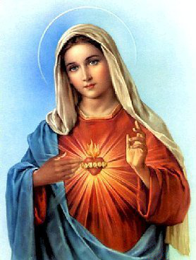
Ave Maria
(Charles Gounod)
Prečisto srce Marijino
(klik na sliku)

Slide 44
DZ+:
fotografiraj u sakralnim objektima naše župe
slike i kipove od Marije.
Za svaki „poslikani” kip ili sliku dobiješ po +.

